Slide 1
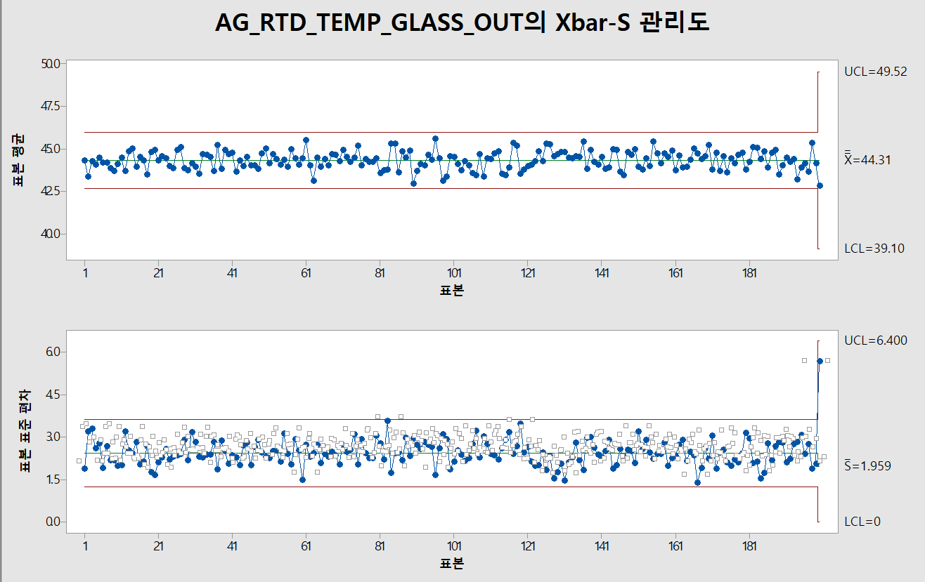
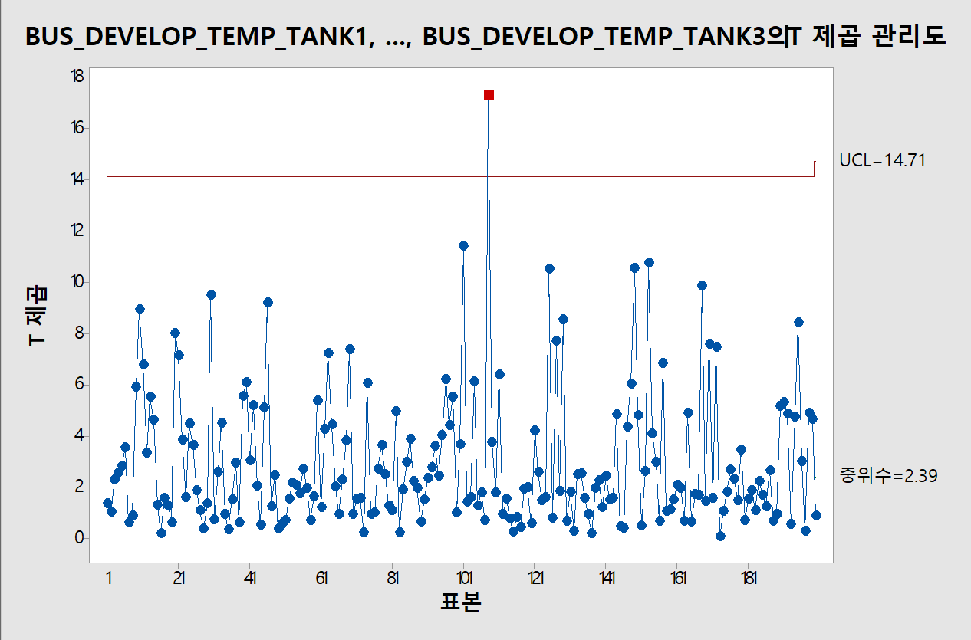
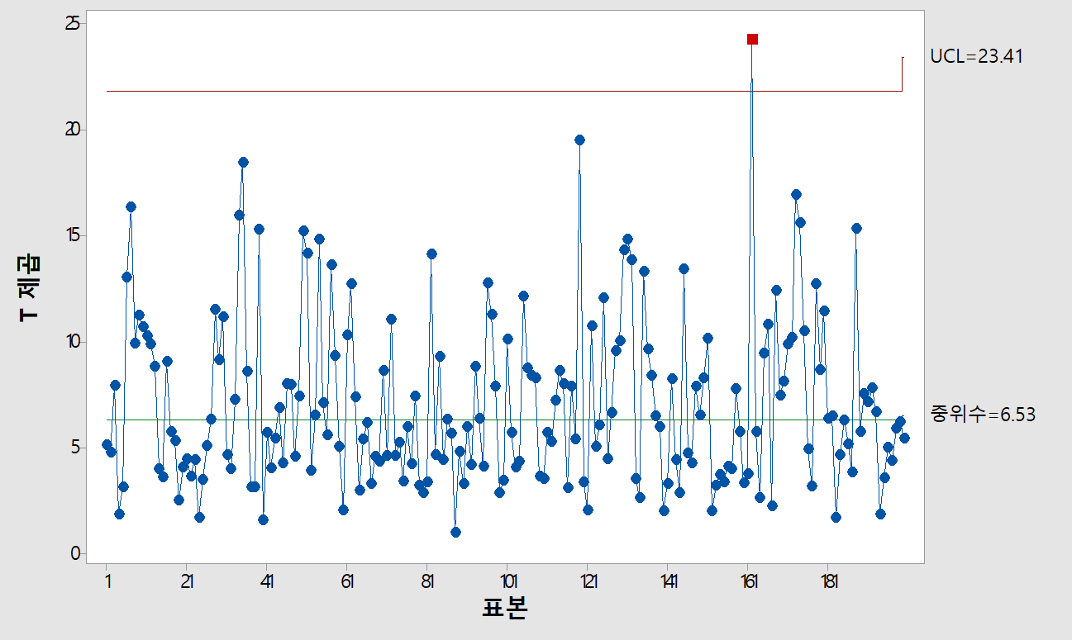
05
(주) PDP-One
사후 관리
관리도
공정 이상 판정 Test Rule을 적용하여 이상 공정 사전 검출 및 대응
제목을 ‘이상치 검출 테스트 규칙(test rule)’로 변경 가능?
Vital Few 특성 관리도
이상치 검출 규칙
공정 Vital Few간 상관성 0.1 미만 수준 => 3개 공정 Vital Few 개별 관리도 작성 결정
3σ 계량형 관리도/ 작업 데이터 전수 수집 / 부분군 수 : 20개 (1개 LOT)
AG 공정 Vital Few => Xbar-S 관리도 (부분군 수 고려)
Bus / 유전체 공정 Vital Few 유사 변수 존재 (상관성 평균 0.5 이상) => T² 다변량 관리 적용, 공정 복합 미세 변동 관리
UCL / LCL 관리 한계 이탈 => 주원인 : 기기 손상 / 재료 변화 / 측정 실수
Run (연속 9점 중심선 대비 동일 범위 내 존재) => 주원인 :설비 보전 미비 / 작업자 부주의, 교대 / 자재, 작업 조건 변화
Trend (연속 6점 점진적 상승/하강) => 주원인 : 생산 설비 마모,열화 / 작업자 피로누적 / 온도 변화
관리도 크기 키움 / 3개가 쪼롬히 있는게 보기 나은듯..!
AG 공정 | BUS 공정 | 유전체 공정
부분군 수 : 20개 (1개 LOT) 적용 관리도 : Xbar-S 관리도 관리 변수 : AG RTD 기판 추출 온도 변수 (1EA) | 부분군 수 : 20개 (1개 LOT) 적용 관리도 : T² 다변량 관리도 관리 변수 : BUS 현상 탱크 온도 1,2,3번 변수 (3EA) | 부분군 수 : 20개 (1개 LOT) 적용 관리도 : T² 다변량 관리도 관리 변수 : 유전체 소성 배기량 1-7번 변수 (7EA)
Notes:
각 공정 Vital Few 간 상관성 Low -> 공정 개별 관리 적합
Test Rule 적용 -> 공정 이상치 모니터링 및 즉시 대응

